Slide 1

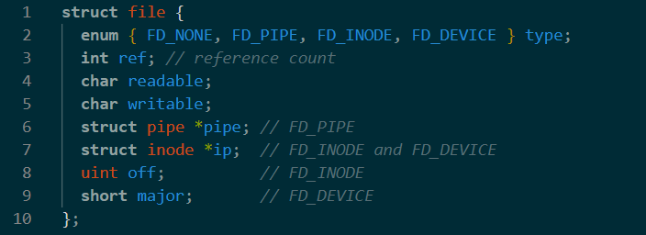
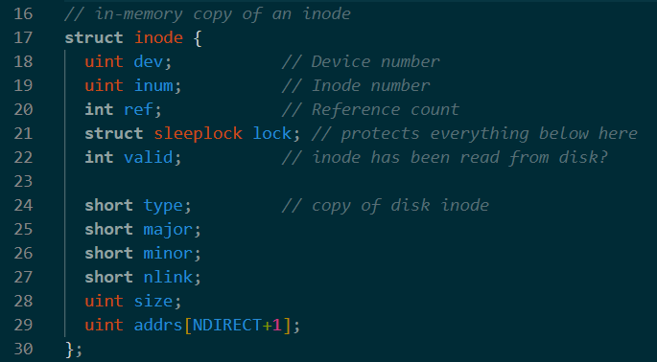
0.file结构体与inode结构体
为了方便我们讲解后续的函数代码，我们首先讲解file.h头文件中file结构体与inode结构体的定义中与读写文件相关的关键定义。
file结构体代表一个打开的文件，每打开一个文件就在内核中创建一个关联的file结构体。
首先type是文件描述符（初始未被使用的文件或者已经被关闭的文件/管道文件/普通文件或目录/设备文件），随后指明文件的引用数，可读权限，可写权限，对于PIPE文件和INODE文件又分别用结构体指向了更加具体的信息。
inode结构体，这里其实是内存中的inode结构体的拷贝。里面有一个关键的结构：lock。

Slide 2
1.fileread 和 filewrite 的三个参数分别 是什么？
int fileread(struct file *f, uint64 addr, int n)
int filewrite(struct file *f, uint64 addr, int n)
struct file *f 指向file结构体的指针，file并不是文件本身，而是在内核当中与文件一一对应的记录了文件相关信息的结构体。
uint64 addr 虚拟地址空间中的一个地址，指向文件在用户buffer中的基址。
int n 缓冲区大小，控制在读写文件拷贝相关数据过程中的拷贝粒度。

Slide 3
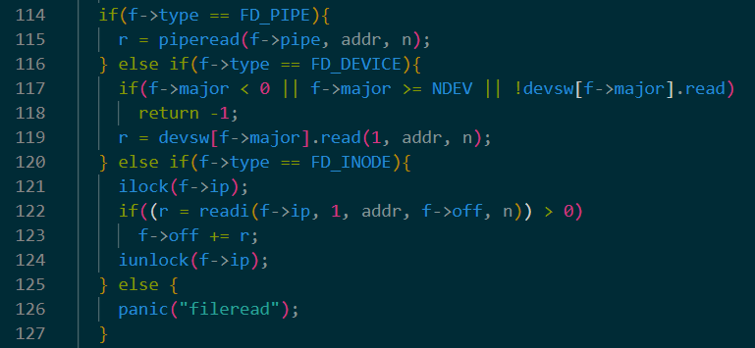
2.fileread 和 filewrite 函数中对 f->type 的判断代表什么？文件的权限管理是怎么样实现的？
结合前序介绍中file结构体的定义，f->type是结构体中的文件描述符。
我们具体来看fileread函数与filewrite函数中对f->type的处理。
fileread函数中，对f->type采
用多级if-else结构，与结构体
中的枚举类型中定义的
FD_PIPE/FD_DEVICE/FD_INODE
逐一进行比较，目的是判断
需要进行读操作的文件的类型
然后结合具体类型调用具体的
相应read函数进行更细化的操
作。
fileread函数

Slide 4
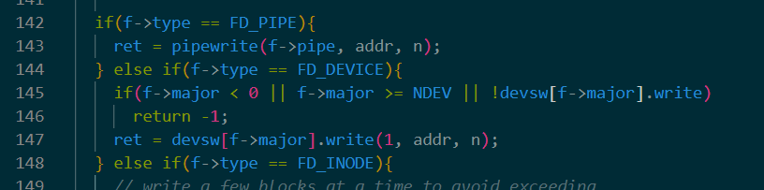
2.fileread 和 filewrite 函数中对 f->type 的判断代表什么？文件的权限管理是怎么样实现的？
下图所示的filewrite函数中，也采用多级if-else结构对文件类型进行判断，并各自采用具体的处理方式。

Slide 5
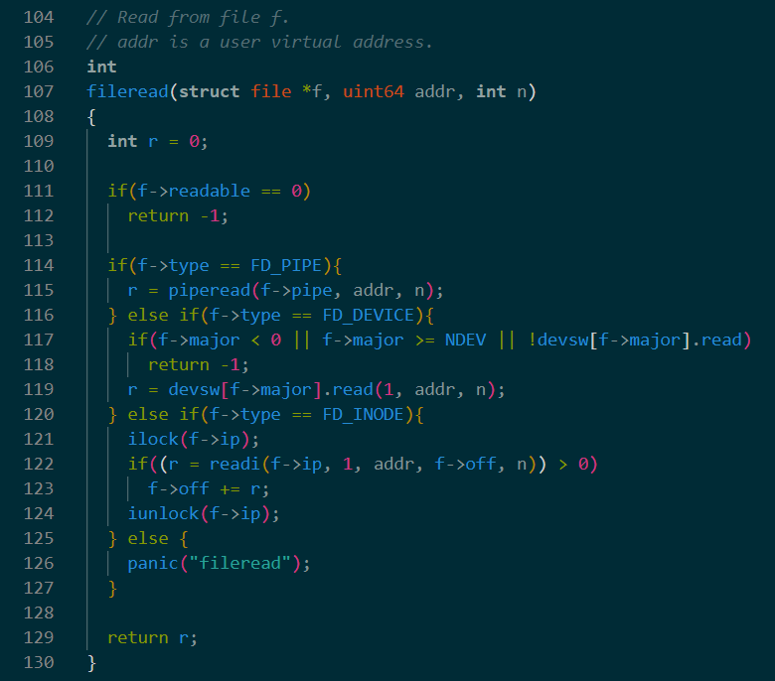
2.fileread 和 filewrite 函数中对 f->type 的判断代表什么？文件的权限管理是怎么样实现的？
文件的权限管理
在fileread函数中，首先已进入函数就查
看f->readable是否为0，如果为0表示文件
不可读，fileread函数直接返回-1。
对于DEVICE设备文件。查看f->major主
设备编号是否在合法范围内。
（这里不知道是不是属于权限管理内容）

Slide 6
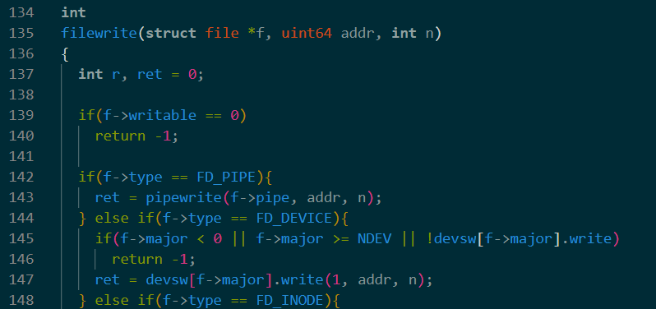
2.fileread 和 filewrite 函数中对 f->type 的判断代表什么？文件的权限管理是怎么样实现的？
文件的权限管理
在filewrite函数中，采取与fileread
函数中相似的权限管理方法，不
过是进行可写性检查而非可读性
检查。

Slide 7
1.fileread 和 filewrite 的三个参数分别 是什么？
int fileread(struct file *f, uint64 addr, int n)
int filewrite(struct file *f, uint64 addr, int n)
struct file *f 指向file结构体的指针，file并不是文件本身，而是在内核当中与文件一一对应的记录了文件相关信息的结构体。
uint64 addr 虚拟地址空间中的一个地址，指向文件在用户buffer中的基址。
int n 缓冲区大小，控制在读写文件拷贝相关数据过程中的拷贝粒度。

Slide 8
2.fileread 和 filewrite 函数中对 f->type 的判断代表什么？文件的权限管理是怎么样实现的？
结合前序介绍中file结构体的定义，f->type是结构体中的文件描述符。
我们具体来看fileread函数与filewrite函数中对f->type的处理。
fileread函数中，对f->type采
用多级if-else结构，与结构体
中的枚举类型中定义的
FD_PIPE/FD_DEVICE/FD_INODE
逐一进行比较，目的是判断
需要进行读操作的文件的类型
然后结合具体类型调用具体的
相应read函数进行更细化的操
作。
fileread函数

Slide 9
2.fileread 和 filewrite 函数中对 f->type 的判断代表什么？文件的权限管理是怎么样实现的？
下图所示的filewrite函数中，也采用多级if-else结构对文件类型进行判断，并各自采用具体的处理方式。

Slide 10
2.fileread 和 filewrite 函数中对 f->type 的判断代表什么？文件的权限管理是怎么样实现的？
文件的权限管理
在fileread函数中，首先已进入函数就查
看f->readable是否为0，如果为0表示文件
不可读，fileread函数直接返回-1。
对于DEVICE设备文件。查看f->major主
设备编号是否在合法范围内。
（这里不知道是不是属于权限管理内容）

Slide 11
2.fileread 和 filewrite 函数中对 f->type 的判断代表什么？文件的权限管理是怎么样实现的？
文件的权限管理
在filewrite函数中，采取与fileread
函数中相似的权限管理方法，不
过是进行可写性检查而非可读性
检查。

